Slide 1
어떤 게임을 고를까
section1 - 다음 분기 게임정하기
AI_05_노지훈_section1

Slide 2
01
목표
다음 분기에 새로운 게임을 만드는것
-어떤 장르, 플랫폼, 퍼블리셔를 선택할 것인가.
고려해야 하는 점
- 지역에 따른 장르 선호도
- 플랫폼에 따른 장르 선호도
- 최근 트렌드
- 잘팔린 게임들에 대한 분석.
- 특정 장르에 수익이 많은 퍼블리셔.

Slide 3
데이터분류
02
원래의 데이터
유형 1. 평이한 판매량
유형2. 20이상의 많은 판매량
유형3. 최근 10년간 평이한 판매량
유형4. 최근 10년간의 많은 판매량

Slide 4
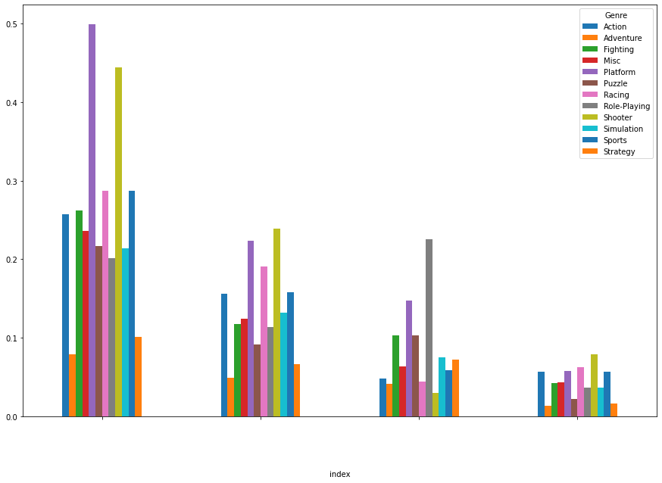
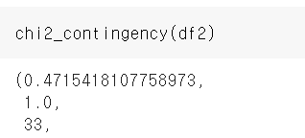
지역에 따른 장르선호도
03
유형 1- 평이, 전체
P >0.1이니
지역과 장르는 서로 연관이 없다.

Slide 5
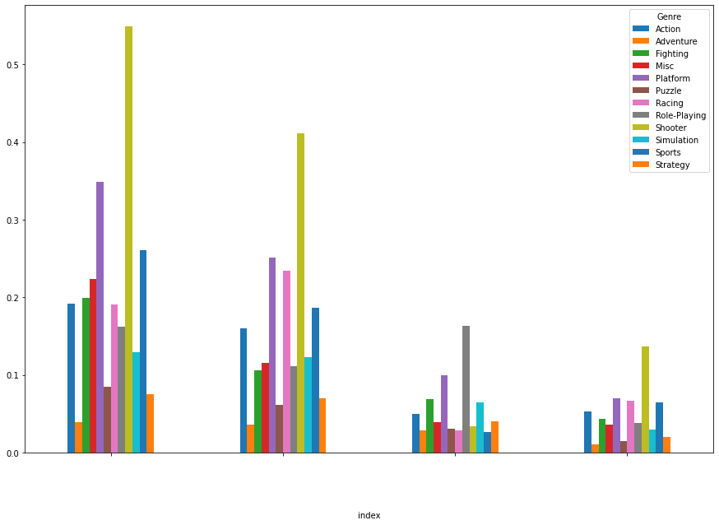
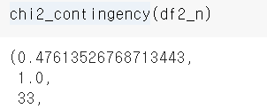
지역에 따른 장르선호도
03
유형 3- 평이, 최근 10년
P >0.1이니
지역과 장르는 서로 연관이 없다.

Slide 6
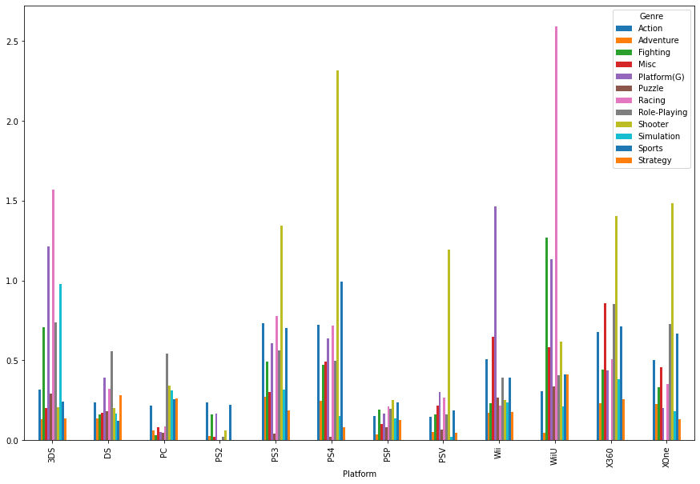
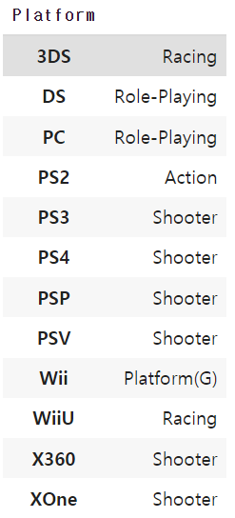
플랫폼에 따른 장르선호도
플랫폼 당 가장 잘 나간 게임 장르
04
유형 1- 평이, 전체

Slide 7
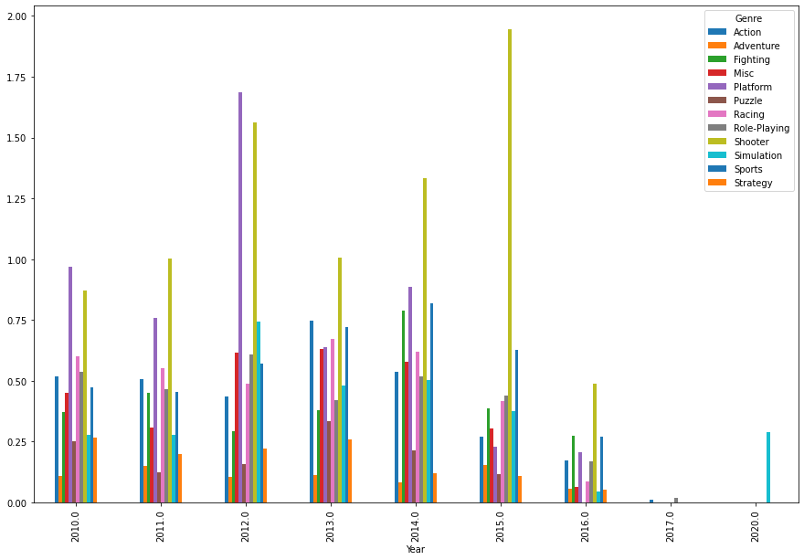
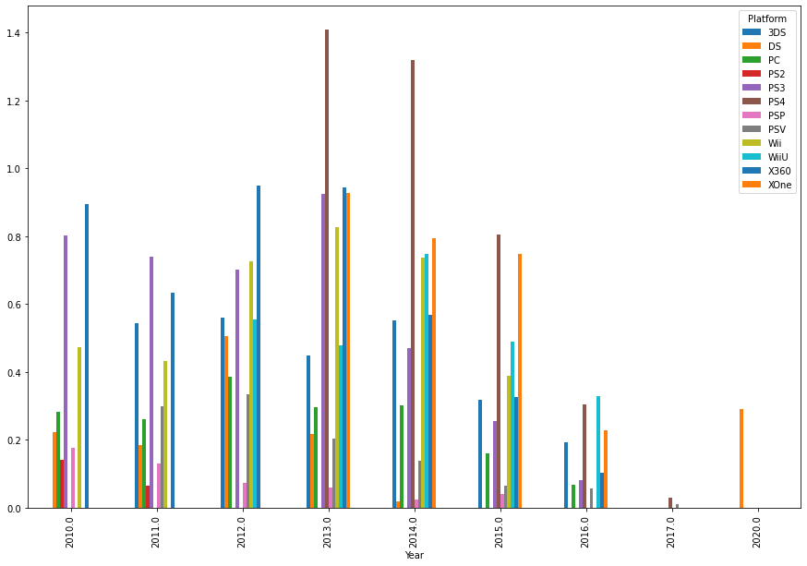
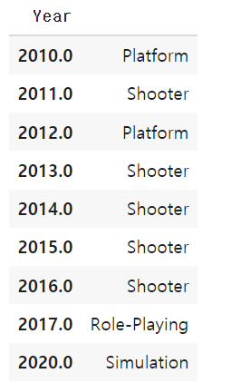
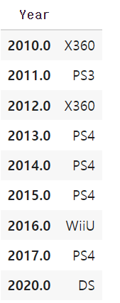
시간에 따른 트렌드 변화
05
유형 1- 평이, 전체
시간에 따른 장르 선호 변화
시간에 따른 플랫폼 선호 변화
P >0.1이니
지역과 장르는 서로 연관이 없다.

Slide 8
시간에 따른 트렌드 변화
05
그 해에 가장 잘 나간 플랫폼
그 해에 가장 잘 나간 장르
shooter: 5개
Platform: 2개
Role-Playing: 1개
Simulation:1개
X360: 2번
PS3:1번
PS4:4번
WiiU:1번
DS:1번

Slide 9
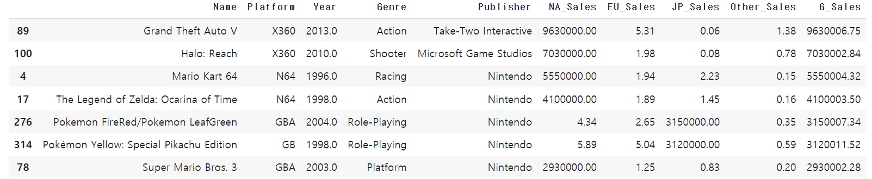
출고량이 높은 게임 분석
06
유형 1- 평이, 전체
P >0.1이니
지역과 장르는 서로 연관이 없다.

Slide 10
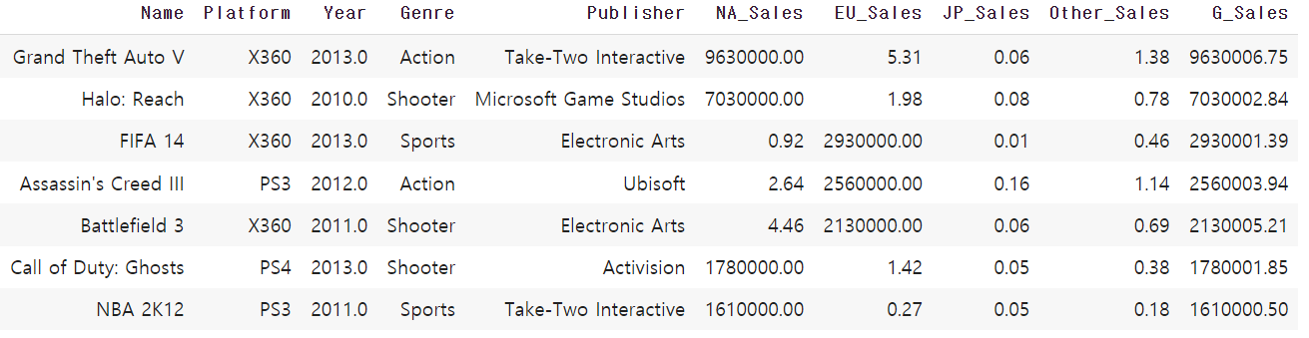
출고량이 높은 게임 분석
06
유형 1- 평이, 전체
P >0.1이니
지역과 장르는 서로 연관이 없다.

Slide 11
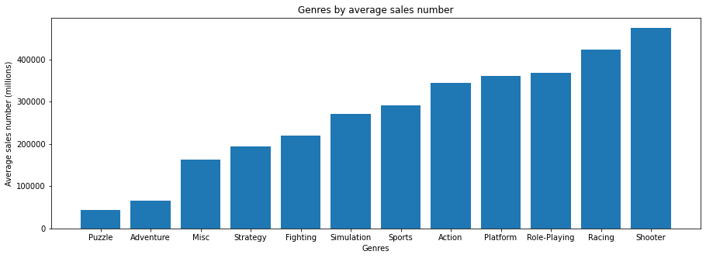
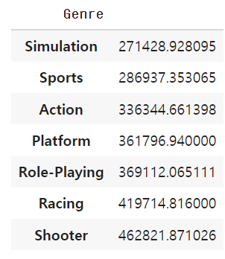
출고량이 높은 게임 분석
06
유형 1- 평이, 전체
P >0.1이니
지역과 장르는 서로 연관이 없다.

Slide 12
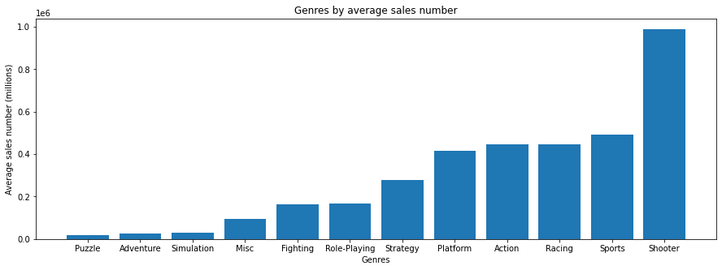
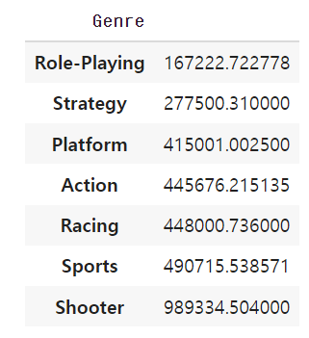
출고량이 높은 게임 분석
06
유형 1- 평이, 전체
P >0.1이니
지역과 장르는 서로 연관이 없다.

Slide 13
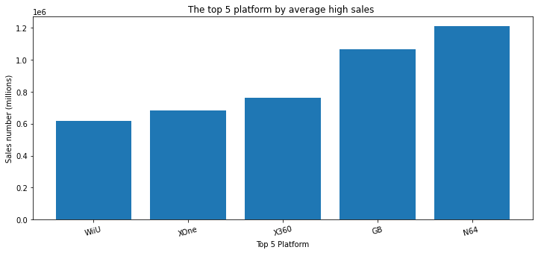
출고량이 높은 게임 분석
06
유형 1- 평이, 전체
P >0.1이니
지역과 장르는 서로 연관이 없다.

Slide 14
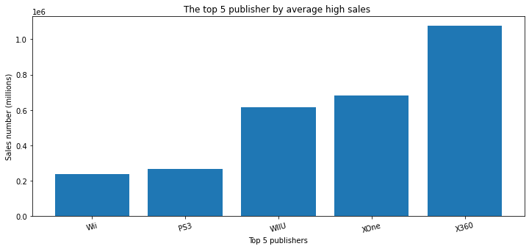
출고량이 높은 게임 분석
06
유형 1- 평이, 전체
P >0.1이니
지역과 장르는 서로 연관이 없다.

Slide 15
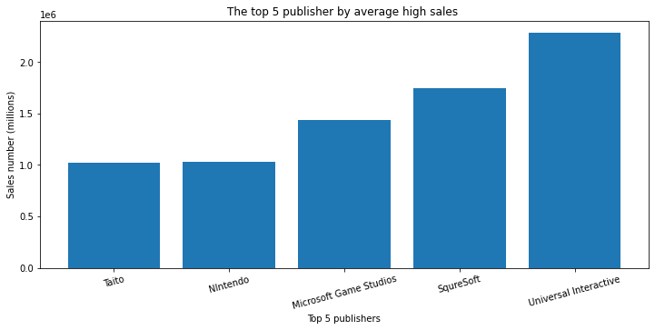
출고량이 높은 게임 분석
06
유형 1- 평이, 전체
P >0.1이니
지역과 장르는 서로 연관이 없다.

Slide 16
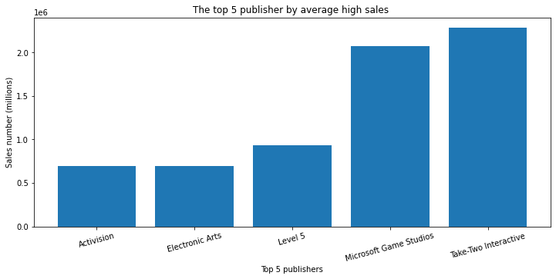
출고량이 높은 게임 분석
06
유형 1- 평이, 전체
P >0.1이니
지역과 장르는 서로 연관이 없다.

Slide 17
장르 정하기
07
유형 1- 평이, 전체
shooter
P >0.1이니
지역과 장르는 서로 연관이 없다.

Slide 18
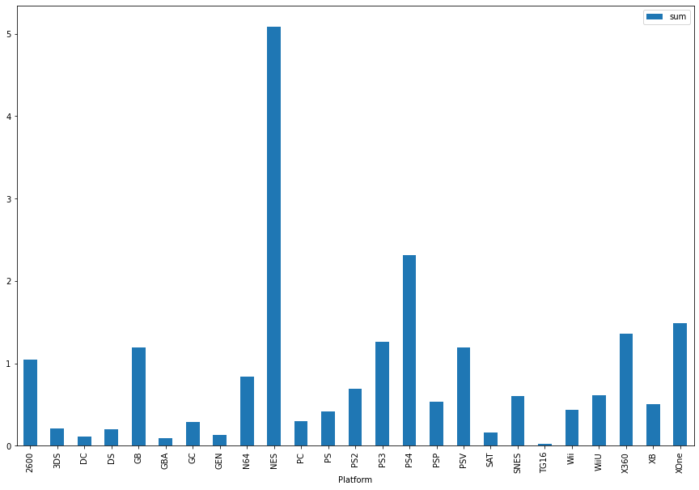
장르에 맞는 플랫폼 구하기.
07
유형 1- 평이, 전체
NES가 나온건 1983년
P >0.1이니
지역과 장르는 서로 연관이 없다.
최근 플랫폼만 확인해야함

Slide 19
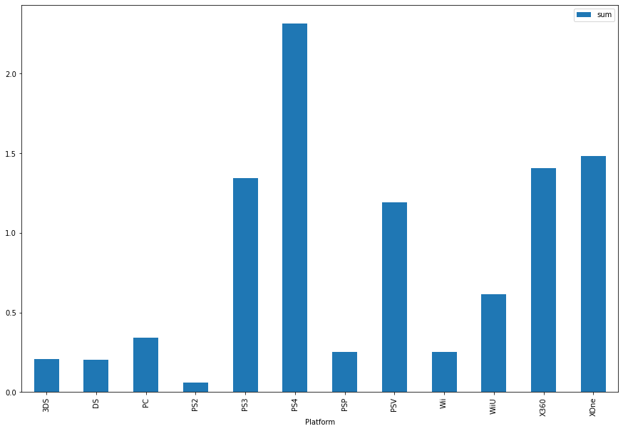
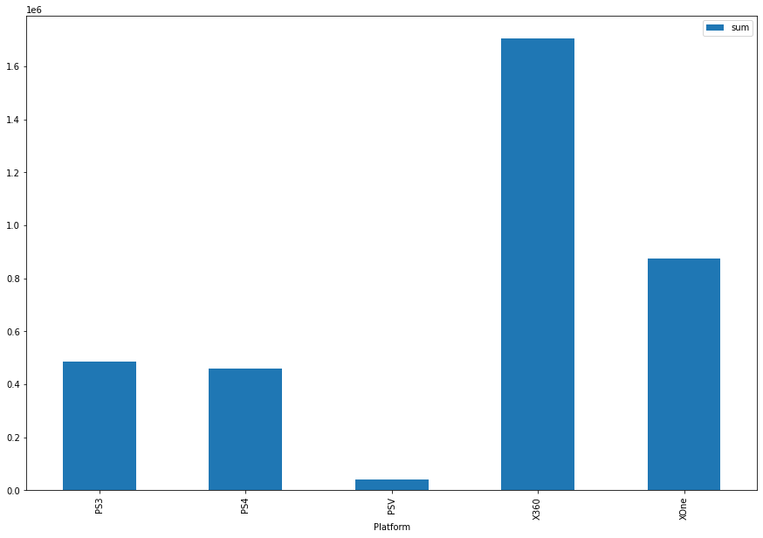
장르에 맞는 플랫폼 구하기.
07
유형3. 평탄한 shooter의 10년내 플랫폼
유형4. 잘팔린 10년내 shooter의 플랫폼

Slide 20
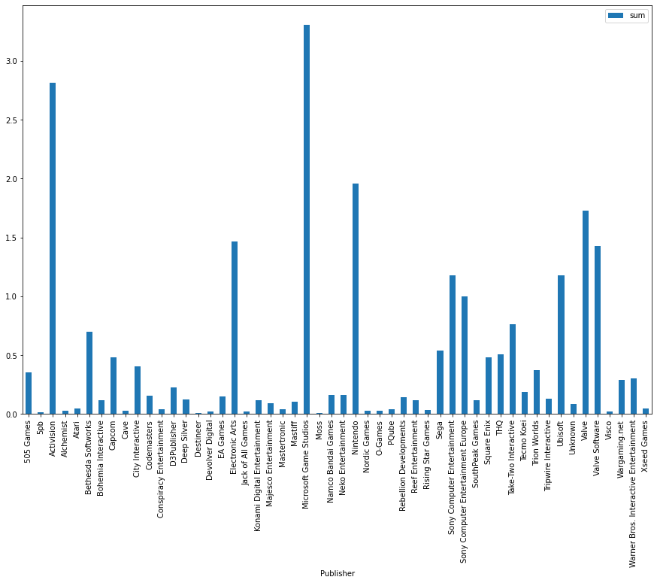
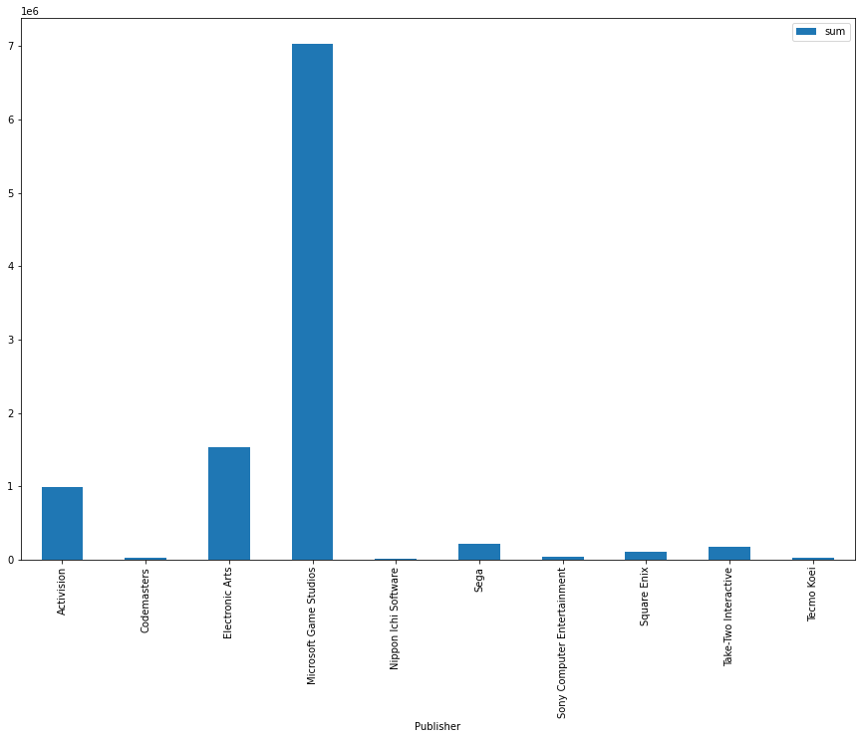
장르에 맞는 퍼블리셔.
07
유형 1- 평이, 전체
P >0.1이니
지역과 장르는 서로 연관이 없다.

Slide 21
결론
08
장르: shooter
platform : Xone
Publisher: microsoft game studio

